Slide 1

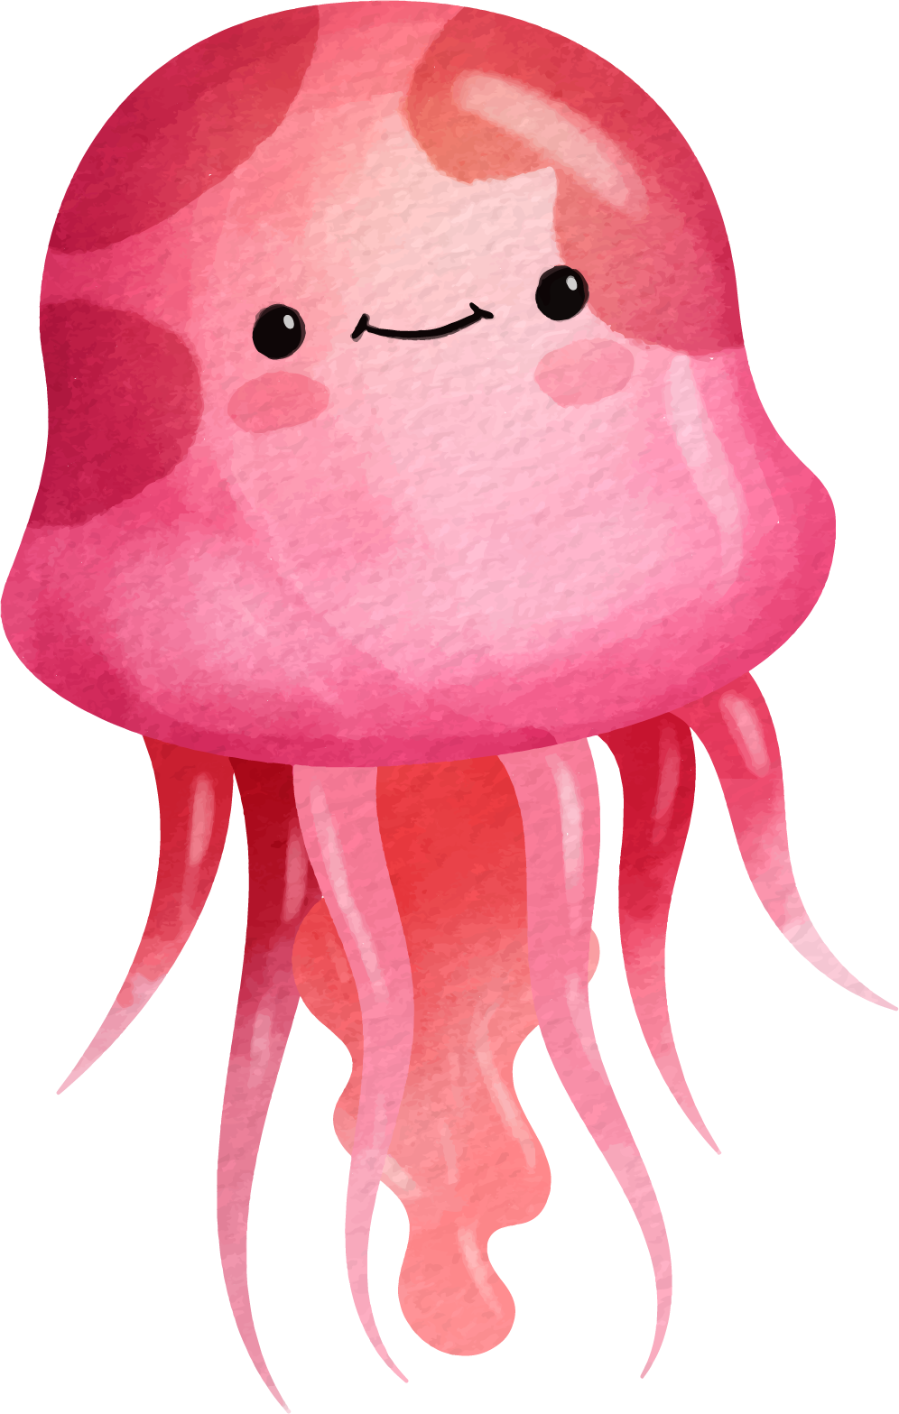




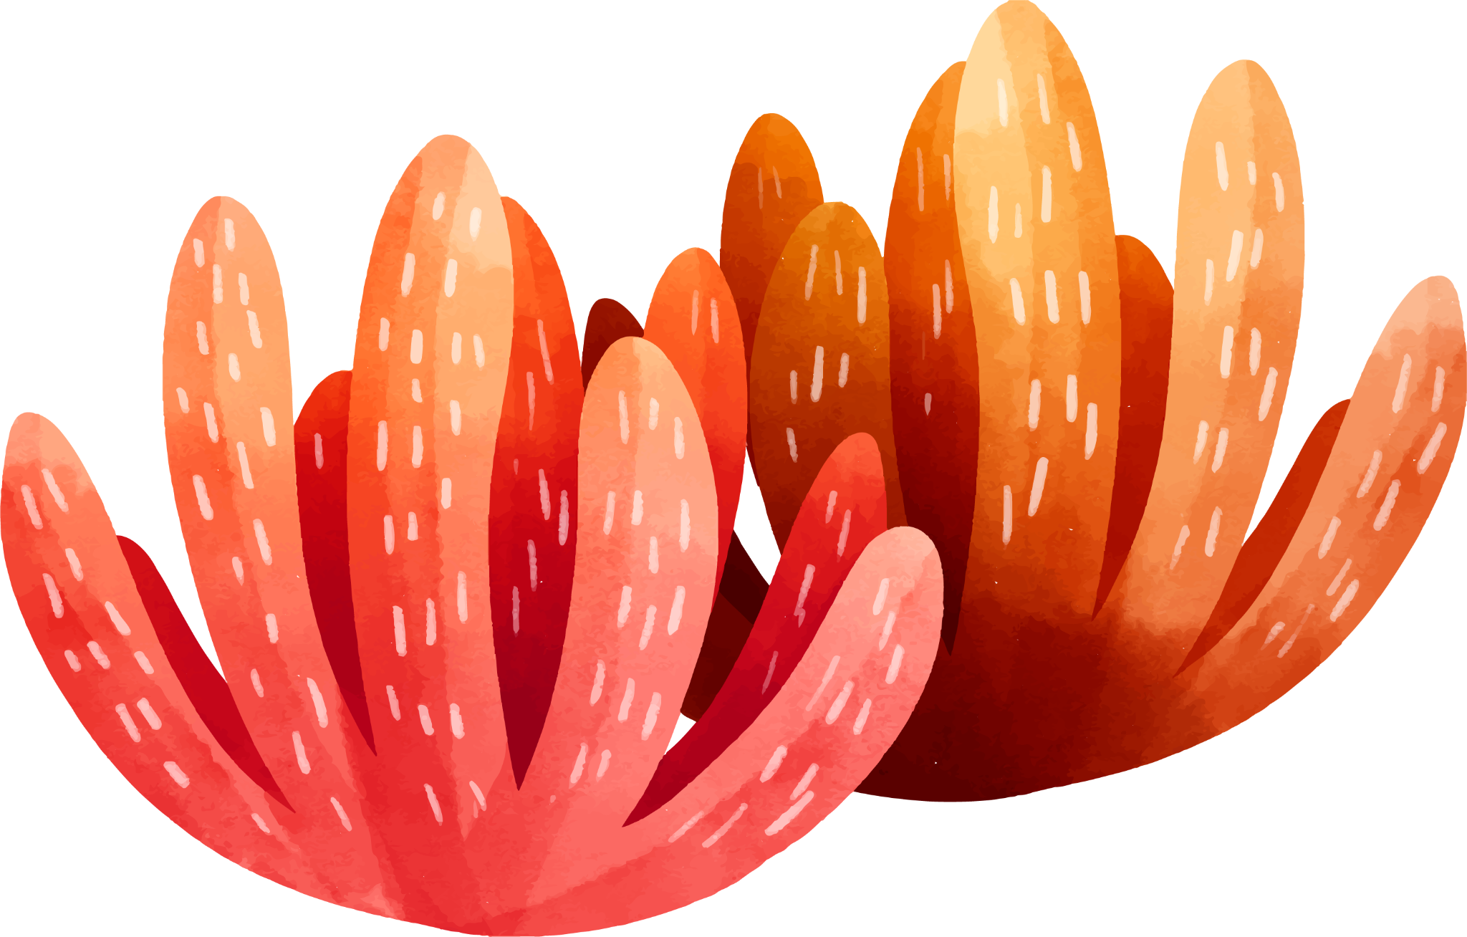




Thứ…ngày…tháng…năm…

Slide 2



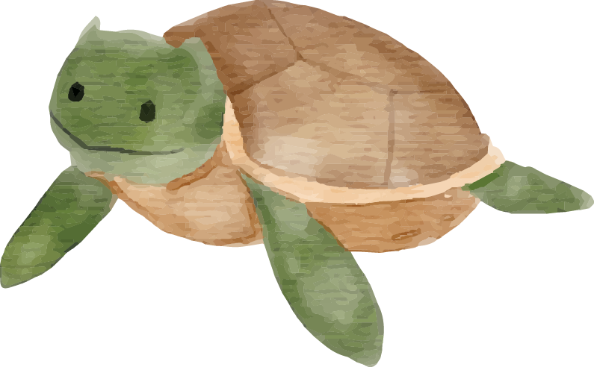

Slide 3



Sau khi tham quan công xưởng xanh, Tin-tin và Mi-tin đã tưởng tượng ra điều gì ?

Slide 4
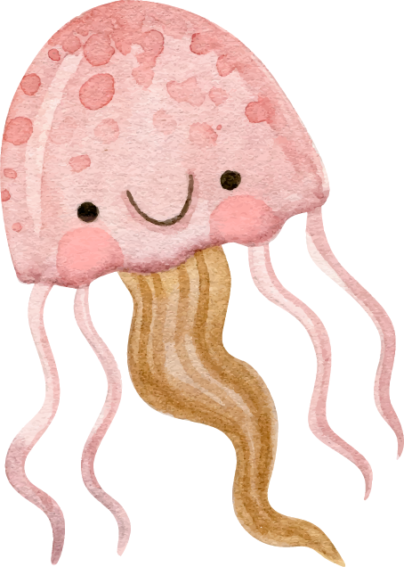

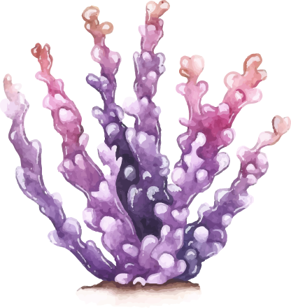
Đề bài: Tưởng tượng, viết đoạn văn kể về việc làm của Tin-tin và Mi-tin sau khi tham quan Công xưởng Xanh.

Slide 5
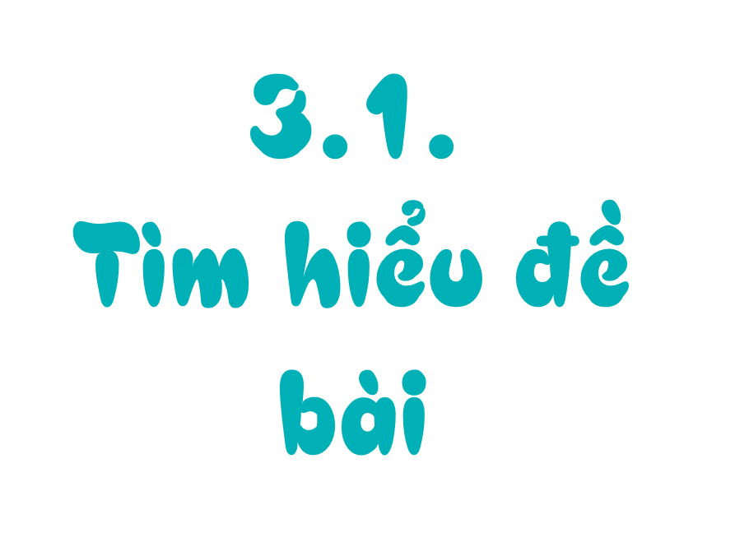

Slide 6

Phân tích đề bài
- Đề bài yêu cầu viết đoạn văn thuộc thể loại nào?
Thể loại kể chuyện

Slide 7



Phân tích đề bài
- Câu chuyện cần kể về nội dung gì ?
Cuộc trò chuyện giữa em và bà tiên, ông bụt,...

Slide 8
Phân tích đề bài
- Nhân vật trong câu chuyện có gì đặc biệt?
Những nhân vật không cùng xuất hiện trong các câu chuyện đã nghe, đã đọc

Slide 9
Phân tích đề bài
Em cần làm gì để kể được câu chuyện?
Tưởng tượng

Slide 10
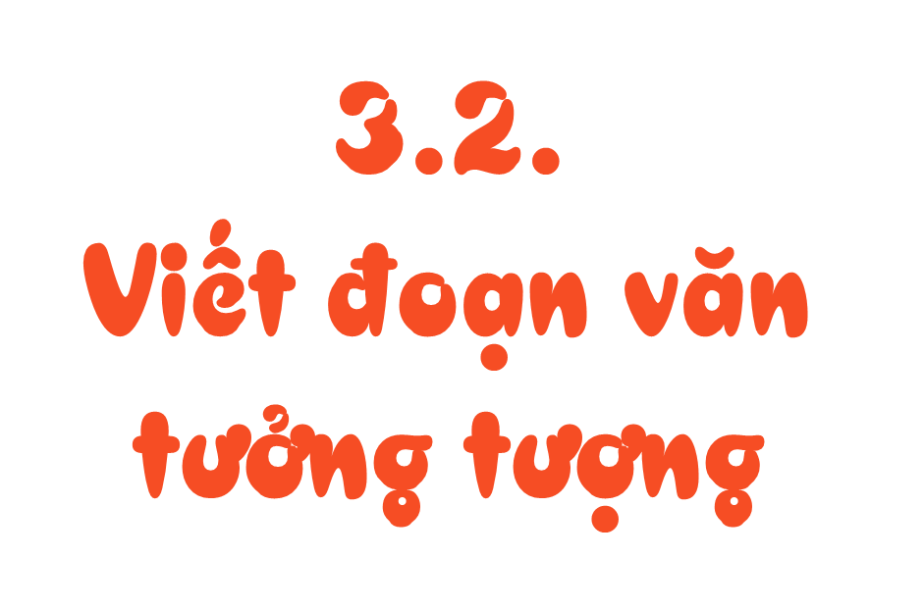

Slide 11
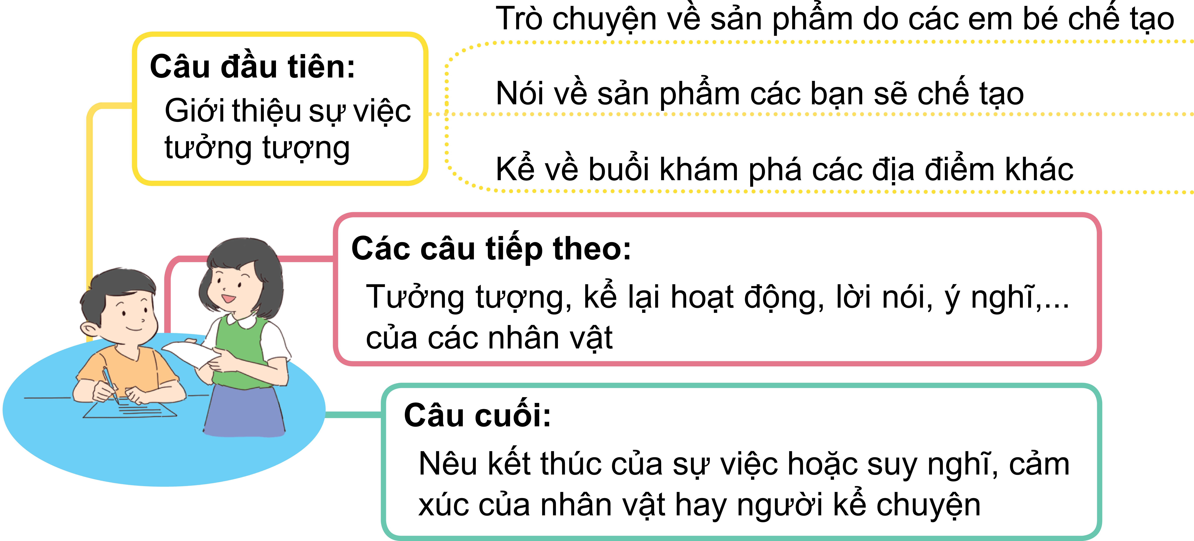
1. Dựa vào bài tập 2, trang 115 (Tiếng Việt 4, tập một), viết đoạn văn kể về việc làm của Tin-tin và Mi-tin sau khi tham quan Công xưởng Xanh.

Slide 12



Slide 13
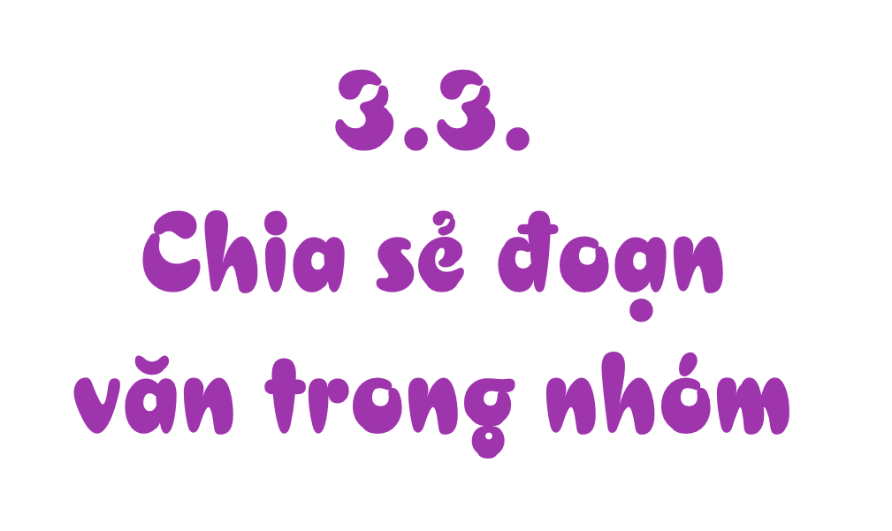

Slide 14
2. Chia sẻ trong nhóm, nghe bạn nhận xét để hoàn chỉnh bài viết.
– Câu mở đoạn và câu kết đoạn có gây được ấn tượng không?
– Nội dung đoạn văn có kết nối với câu chuyện không?
– Những điều tưởng tượng có tạo được sự bất ngờ, thú vị không?
– Đoạn văn có mắc lỗi dùng từ, đặt câu, chính tả không?

Slide 15
+ HS đổi bài cho bạn.
Trao đổi nhóm đôi
+ Đọc bài của bạn và nhận xét.
+ Nghe bạn nhận xét và chỉnh sửa, hoàn thiện đoạn văn.

Slide 16
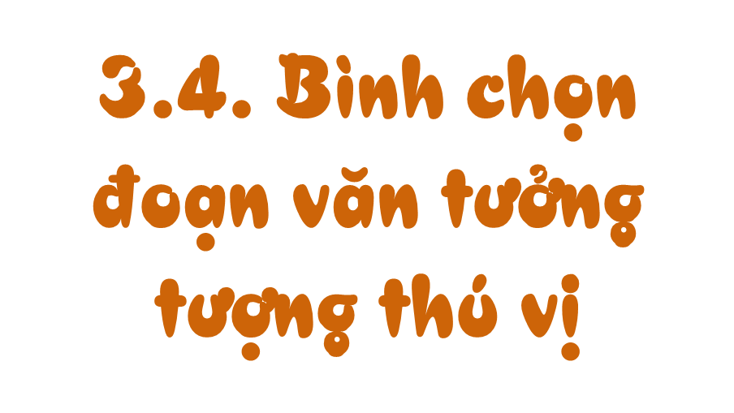

Slide 17
3. Cùng bạn bình chọn đoạn văn tưởng tượng thú vị.

Slide 18
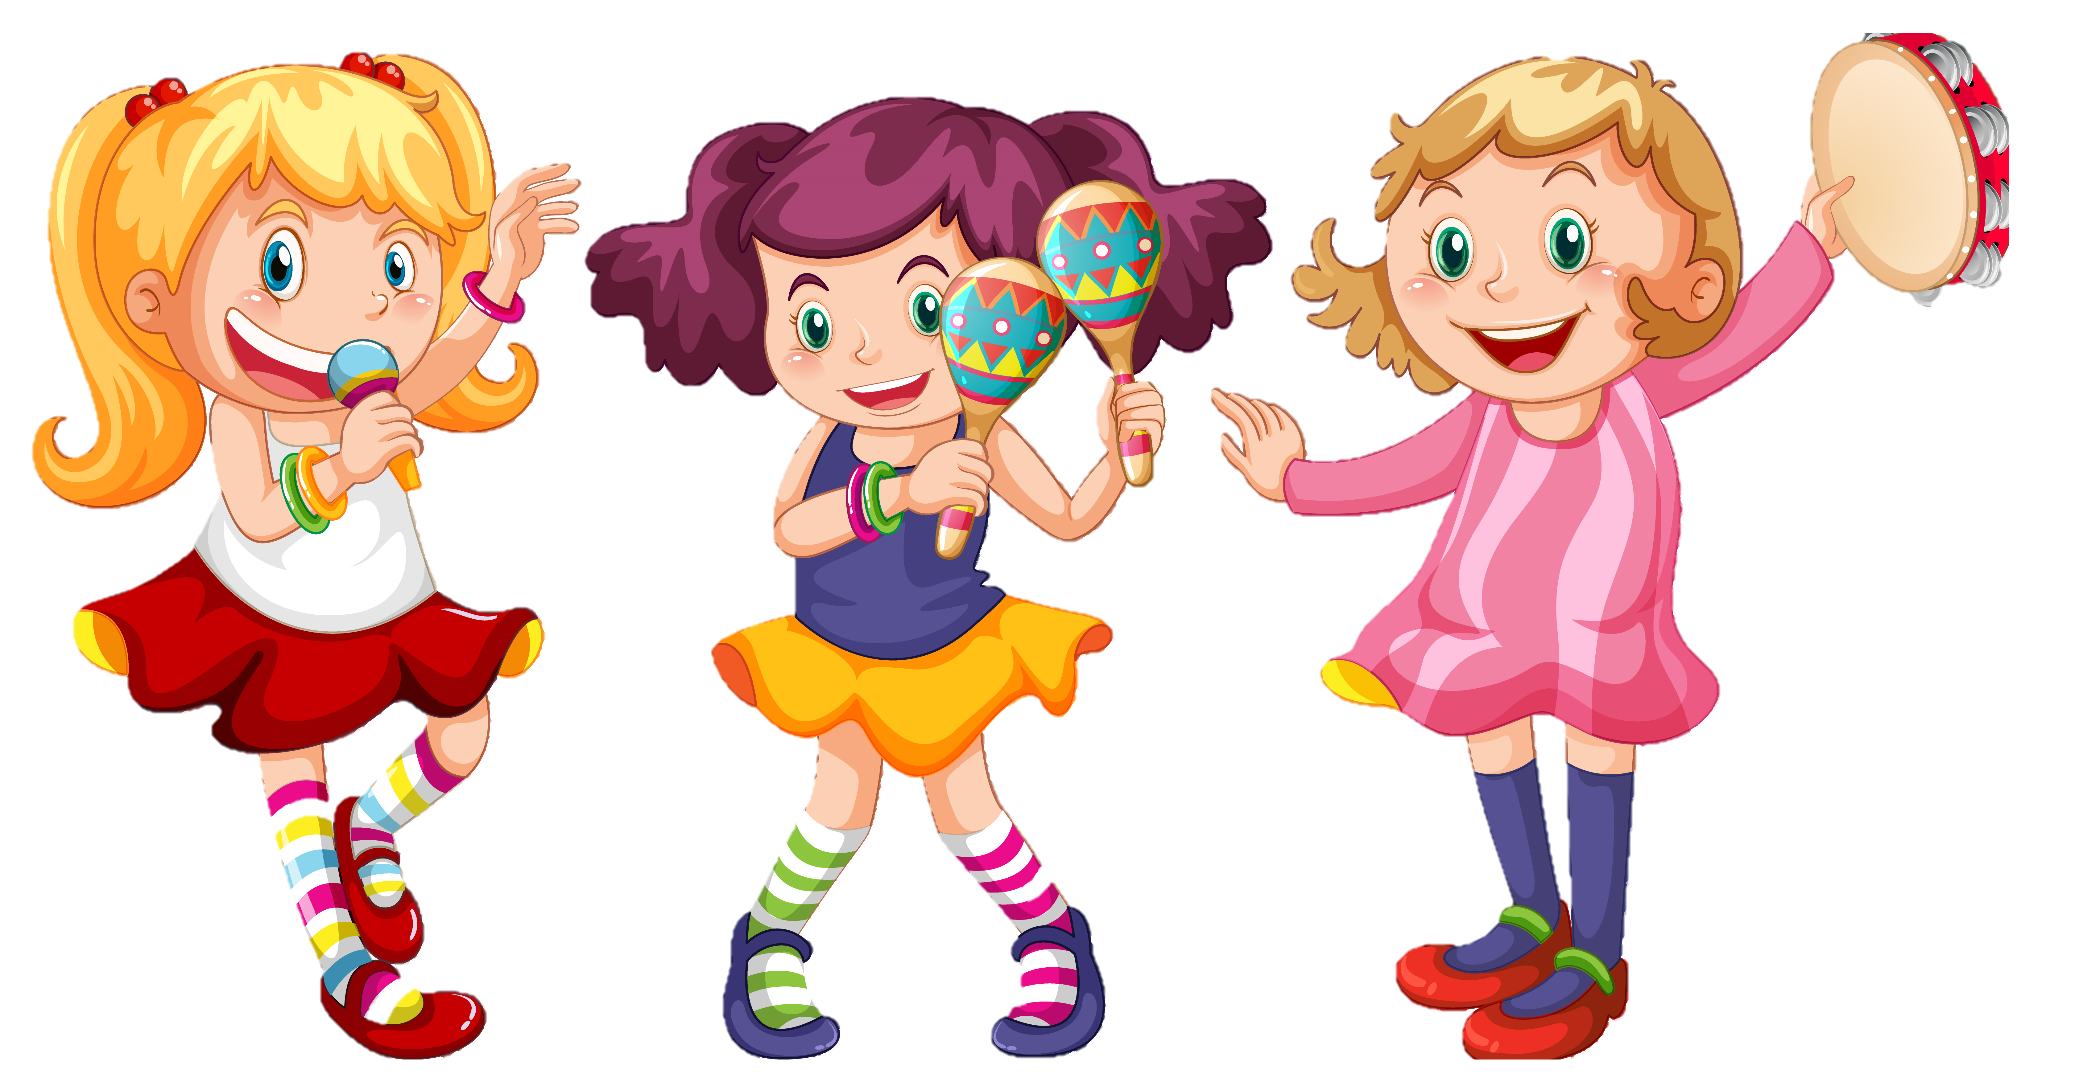

Các bạn khác
Lắng nghe – bình chọn

Slide 19



Slide 20


Slide 21
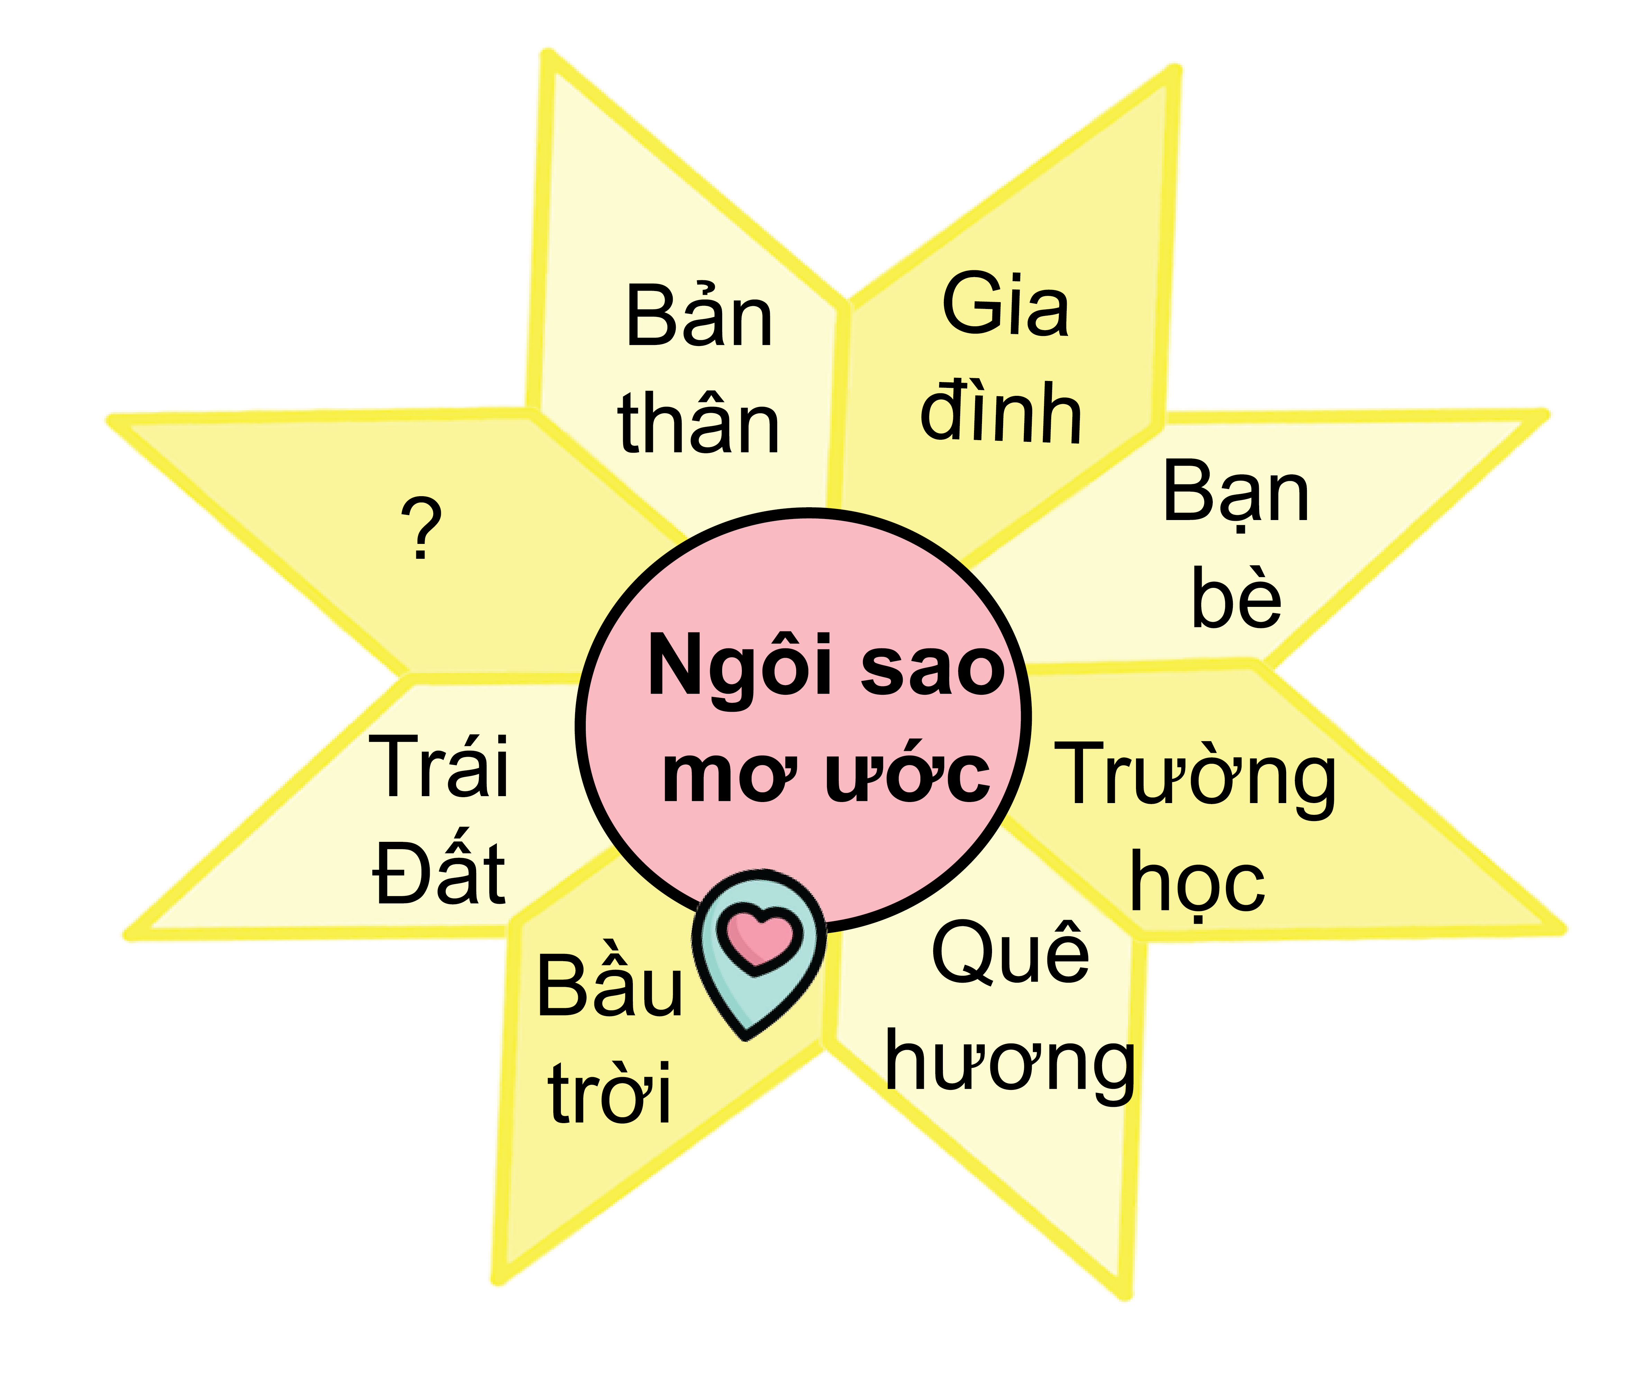
1. Chọn một chủ đề trên Ngôi sao mơ ước.
2. Nói về mơ ước của em liên quan tới chủ đề chọn được.

Slide 22


+ Bắt thăm hoặc xoay Ngôi sao mơ ước để chọn chủ đề.
+ Từng HS nói về mơ ước liên quan tới chủ đề đã chọn..

Slide 23


Slide 24

